Slide 1
실습 05- TCP Congestion control
휴먼지능정보공학과
201810760 김상경

Slide 2
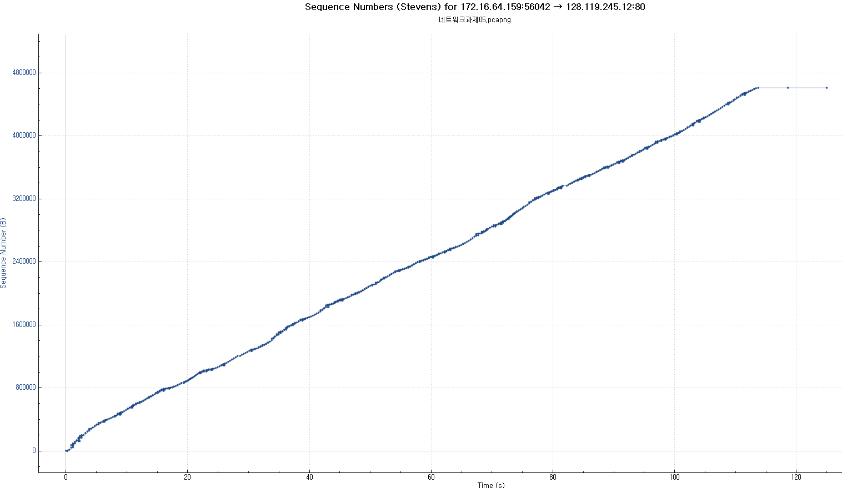
Use the Time-Sequence-Graph(Stevens) plotting tool to view the sequence number versus time plot of segments being sent from the client to the gaia.cs.umass.edu server.
4503 KB
Time-Sequence-Graph(Stevens)을 통해 살펴본 전체적인 sequence number 그래프의 모습이다.

Slide 3
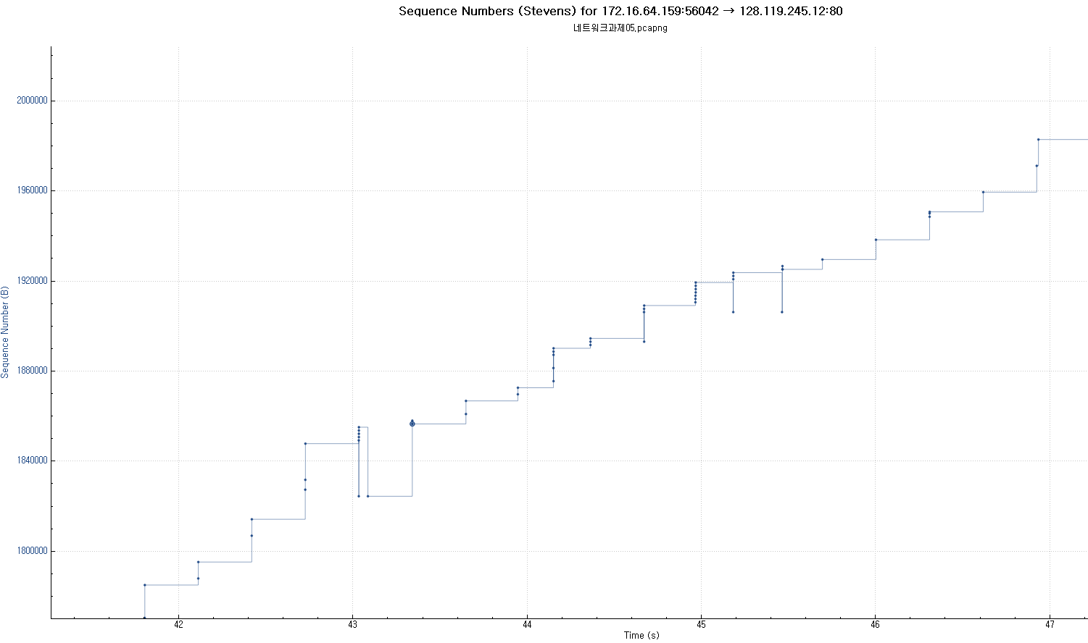
Use the Time-Sequence-Graph(Stevens) plotting tool to view the sequence number versus time plot of segments being sent from the client to the gaia.cs.umass.edu server.
확대를 해보니, 증가하던 sequence number graph가 급격히 떨어지는 구간이 확인된다.
이 구간을 통해 retransmission의 발생을 확인 할 수 있다.

Slide 4
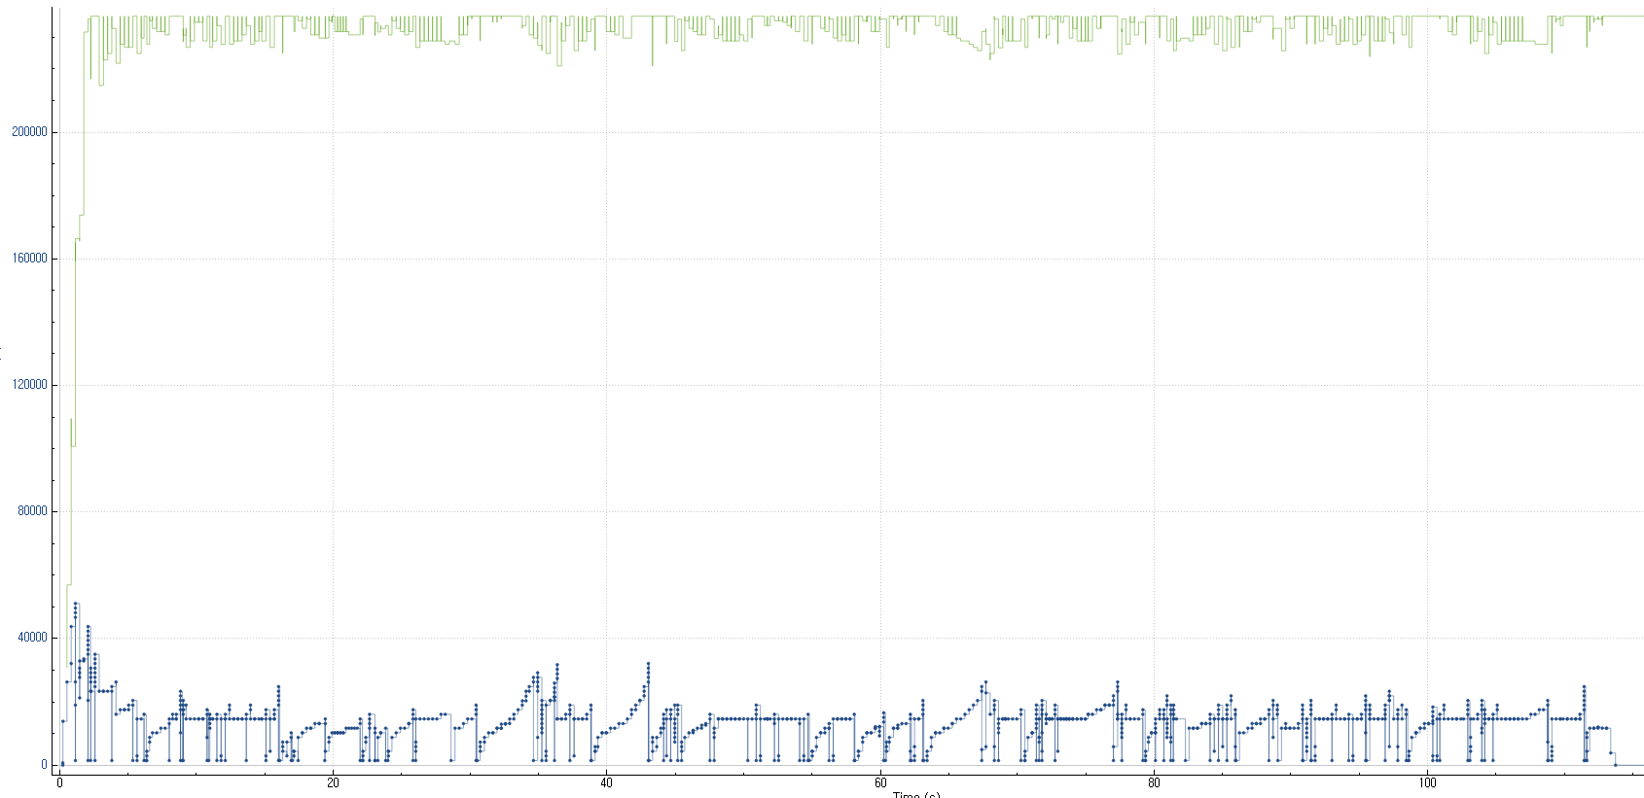
Can you identify where TCP’s slowstart phase begins and ends, and where congestion avoidance takes over? Comment on ways in which the measured data differs from the idealized behavior of TCP that we’ve studied in the text
Window scaling을 통해 살펴본 전체적인 그래프의 모습.
Window size = min( rwnd, cwnd) 이기에,
Receiver window가 어느정도 커진 후, cwnd의 값에 의해 window size가 결정되는 30초 부근의 graph에 대해
분석해보았다

Slide 5
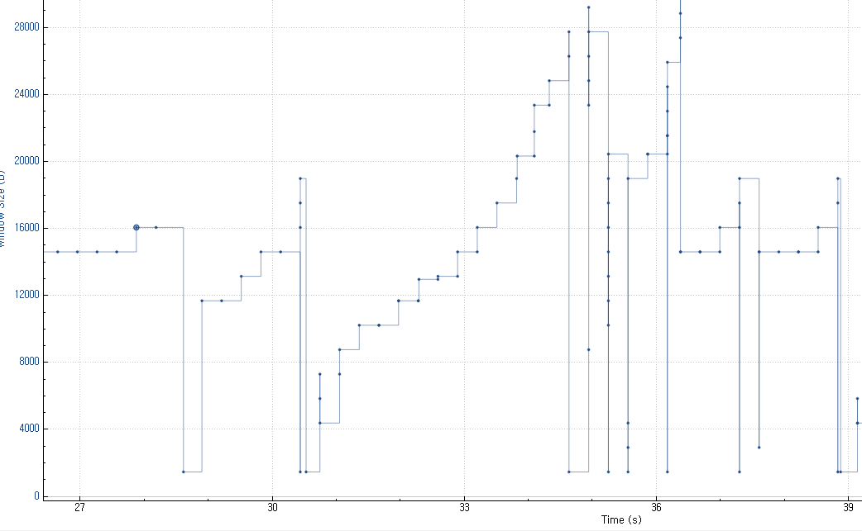
Can you identify where TCP’s slowstart phase begins and ends, and where congestion avoidance takes over? Comment on ways in which the measured data differs from the idealized behavior of TCP that we’ve studied in the text
확대를 해보았다.
우선 1MSS(maximum segment size)는 1460Byte로 추정되었다
Slow start는 window size를 1MSS로 줄이고 이후 exponential한 증가를 보이는 것이 특징이다. 하지만, 주황색 사각형을 보면, 곧바로 11,680 1460 * 8인 값으로 window size를 키웠다. 이는 이상적인 slow start와는 조금 달랐고, TCP Large Segment Offloading (TSO)를 위해 한번에 size를 큰 값으로 키운 것이 아닐까 추측했다.
1MSS : 1460

Slide 6
Can you identify where TCP’s slowstart phase begins and ends, and where congestion avoidance takes over? Comment on ways in which the measured data differs from the idealized behavior of TCP that we’ve studied in the text
1MSS : 1460
또한,
빨간 동그라미 부분을 보면
3dup ack에 의해 1MSS로 window size가 정해진다.
이후, 한번의 out-of-order으로 window size가 절반으로 감소한다.
Exponential increment 하게 threshold까지 증가.
1MSS 씩 linearly 하게 증가함.
이를 통하여 Tahoe식 congestion avoidance 가 적용 되어있다고 볼 수 있다.
1MSS : 1460
(4)
1MSS : 1460
(3)
(2)
(1)
1MSS : 1460

Slide 7
Discussion
실습 04 TCP 와 비슷하게 TCP Large Segment Offloading (TSO)에 의해 한번에 아주 큰 segment를 전송하고, 이를 위해 cwnd의 크기도, slow start 방식이 아닌 다른 혼잡 제어 방식을 사용하고 있는 것이 아닐까 생각해보았다.
부분적으로 살펴보았을 때, 약간은 변형 된 것 같은 Tahoe식 congestion control을 살펴볼 수 있었다.
window size가 한동안 변하지 않고 size를 유지하는 상태는 어떤 상태인지 의문을 가지게 되었다.

